Slide 1


REFORMA TRIBUTÁRIA SOBRE O CONSUMO
APRIMORAMENTOS DESEJÁVEIS PELO SENADO FEDERAL

Slide 2

Premissas / Princípios
para a Reforma
Base Ampla;
Princípio do Destino;
Desenvolvimento Regional;
Autonomia Federativa;
Manutenção da arrecadação atual;
Manutenção da ZFM;
Não-cumulatividade;
Compensação pela desoneração das exportações;

Slide 3
Premissas / Princípios
para a Reforma
Simplificação;
Transparência;
Justiça Tributária;
Segurança Jurídica;
Progressividade;
Neutralidade.

Slide 4

Alíquota
A forma de cálculo da alíquota sobre o consumo, que hoje é realizada por “por dentro”, ou seja, embutida nos preços, será alterada;
O cálculo “por fora” é mais intuitivo e dá mais transparência para o contribuinte;
As balizas do projeto da Câmara, que definem a neutralidade desejada pela reforma são apropriadas, suficientes e evitam distorções.

Slide 5
Alíquota
O teto para o setor privado será a carga tributária atual, enquanto o piso para a esfera pública equivalerá à arrecadação atual;
As reduções da carga incorporadas ao texto para os setores que o Parlamento entende que necessitam de tratamento especial, deverão ser calibradas para a manutenção da carga tributária total atual via ajuste da alíquota de referência.

Slide 6
Alíquota
Os entes subnacionais não podem suportar uma nova corrosão fiscal, como ocorreu recentemente com as LC 192 e 194, de 2022.
A preservação das receitas é fundamental para manter financiamento dos serviços públicos;
São esses recursos que sustentam a saúde, a educação e o FUNDEB, a seguridade social, a segurança pública e tantos outras políticas públicas promovidas pelos Estados e Municípios.

Slide 7
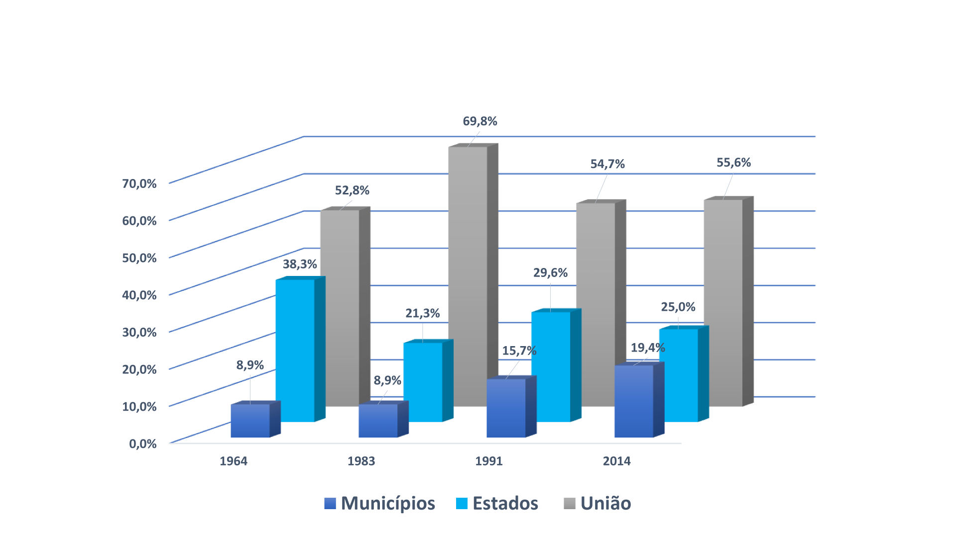
Federalismo Brasileiro – Receitas Disponíveis
Fonte - elaboração própria com dados de: PRADO, Sérgio. O Federalismo inconcluso. In: REZENDE, Fernando (org.). O federalismo brasileiro em seu labirinto: crise e necessidade de reformas. Rio de Janeiro, Editora FGV, 2013. p. 171 & OLIVEIRA; CHIEZA. 2018.

Slide 8
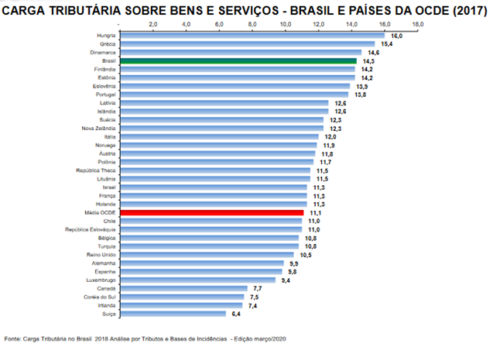
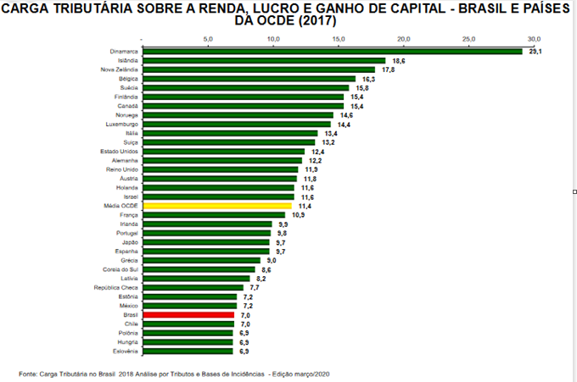

Slide 9
Natureza e Composição do Conselho Federativo
    Entidade pública de regime especial, dotada de independência técnica, administrativa, orçamentária e financeira;
    Postulação de composição paritária: 26 Estados + DF + 26 Municípios de todos os Estados = total de 53 entes federativos.

Slide 10
Competências do Conselho Federativo
    Editar o regulamento único e as demais normas infralegais atinentes ao imposto;
    Arrecadar o imposto, efetuar as compensações e distribuir o produto da arrecadação entre Estados, Distrito Federal e Municípios;
    Uniformizar a interpretação e a aplicação da legislação do imposto;
    Dirimir as questões no âmbito do contencioso administrativo tributário;
    Estabelecer critérios e diretrizes para a atuação concorrente e coordenada na fiscalização e representação judicial;
    Definir critérios objetivos para os regimes diferenciados submetidos de tributação;

Slide 11
Competências do Conselho Federativo
    Autonomia Federativa
    Competência tributária plena – é fundamental, para evitar a federalização do IBS, que o regulamento seja editado pelo próprio Conselho Federativo, pelos representantes dos poderes executivos dos Estados, Distrito Federal e Municípios.

Slide 12
IVA - Dual ou Nacional?
    No texto atual, o art. 149-B coloca em risco a efetivação IVA-dual, um princípio da Reforma, podendo promover uma vinculação excessiva do IBS ao regramento da CBS.
    Como a CBS terá vigência plena a partir de 2027, enquanto o IBS somente a partir de 2033. Propõe-se a distinção de um e outro como medida necessária à preservação da autonomia dos entes subnacionais.

Slide 13
Fundo Nacional de Desenvolvimento Regional
O FNDR será o novo mecanismo para promover o equilíbrio da distribuição dos investimentos produtivos pelo país;
Os estados entendem necessário o aporte anual de R$ 75 bi de reais;
O valor atual de R$ 40 bi é insuficiente para manter as empresas, o emprego, renda e competitividade das regiões menos desenvolvidas.

Slide 14
Fundo de Compensação de Benefício Fiscal
Atualmente, o Fundo de Compensação de Benefício Fiscal não abrange a totalidade dos benefícios;
A LC 160/17 convalidou outros benefícios além dos concedidos por prazo certo e sob condição;
Para garantir segurança jurídica, é recomendável que FCBF alcance os benefícios concedidos e reinstituídos ou prorrogados pela LC 160/17, bem como a ampliação do montante aportado para fazer frente às reais necessidades dos estados.

Slide 15


www.comsefaz.org.br

